Slide 1

高级氧化技术
博富特咨询
全面
专业
实用

Slide 2


关于博富特
博富特培训已拥有专业且强大的培训师团队-旗下培训师都拥有丰富的国际大公司生产一线及管理岗位工作经验，接受过系统的培训师培训、训练及能力评估，能够开发并讲授从高层管理到基层安全技术、技能培训等一系列课程。
我们致力于为客户提供高品质且实用性强的培训服务，为企业提供有效且针对性强的定制性培训服务，满足不同行业、不同人群的培训需求。
博富特认为：一个好的培训课程起始于一个好的设计,课程设计注重培训目的、培训对象、逻辑关系、各章节具体产出和培训方法应用等关键问题。

Slide 3
高级氧化技术
1.概念
凡反应涉及羟基自由基（·OH，hydroxyl free radical）的氧化过程，就属于高级氧化过程（advanced oxidation process, AOP）,又称高级氧化技术（advanced oxidation technology），深度氧化技术。

Slide 4
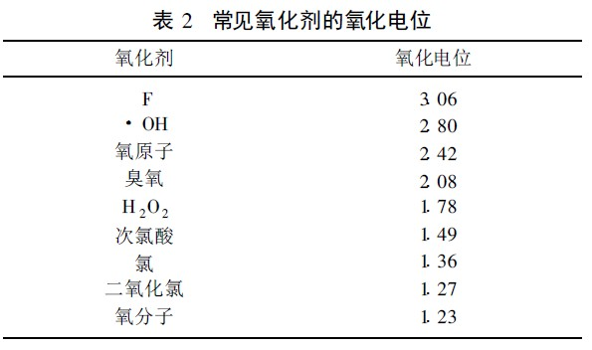
2.羟基自由基的定义及特点
羟基自由基是一种很强的氧化剂，起电极电位高达2.80V

Slide 5
特点：
(1)具有高的氧化电极电位
(2)反应速率快
(3)具有很高的电负性或亲电性
(4)无二次污染
(5)可诱发链反应
(6)可与其他处理技术连用,特别是可作为生物处理过程的预处理手段
(7)操作简单

Slide 6
3.羟基自由基基本反应及途径
(1)羟基加成反应
羟基自由基加合到不饱和碳–碳键上。
(2)羟基夺氢反应
羟基自由基打断C – H键，夺取一个H而形成水分子。
(3)羟基自由基的电子转移反应
羟基自由基从易于氧化的无机离子得到一个电子而形成氢氧根OH⁻

Slide 7
五、高级氧化技术分为哪几类
臭氧氧化
化学氧化法 Fenton氧化
高铁氧化
电化学氧化法
湿式氧化法 湿式空气氧化法
湿式空气催化氧化法
超临界水氧化法
光催化氧化法
超声波氧化

Slide 8
4.可激发产生羟基自由基的过程如下图所示：
O₃
光催化
湿式氧化
·OH
H₂O₂/O₃
fenton
类fenton

Slide 9
1、Fenton 法与类Fenton 法
上述系列反应中, ·OH与有机物RH反应生成游离基R ·, R ·进一步氧化生成CO2 和H2O ,从而使废水的COD 大大降低。
机理如下：
Fe² ⁺ + H₂O₂ →Fe³ ⁺ + ·OH + OH⁻
Fe³ ⁺ + H₂O₂ →Fe² ⁺ + HO₂ ·+ H⁺
HO₂ ·+ H₂O₂ →O₂ + H₂O + ·OH
RH+ ·OH→R ·+ H₂O
R ·+ Fe3 + →Fe² ⁺ + R⁺
R⁺ + O₂ →ROO⁺ →CO₂ + H₂O

Slide 10
2、O₃ 氧化法
O₃ 氧化法处理水中有机物是有选择性的, 它取决于水中的组分, 通常对不饱和脂肪烃和芳香烃类化合物较有效, 由于这类物质具有偶极性结构,O₃ 通过1 ,3 偶极环上的加成作用,反应生成臭氧化物。在水中臭氧化物分解为两性离子和羧基化合物, 不稳定的两性离子进一步分解产生羧基和/H₂O₂ 。除了加成反应外,O₃ 还可以进攻具有最低能的键,使其断裂。

Slide 11
3. O₃ / H₂O₂ 法
H₂O₂ 的加入促进了O₃ 的分解, 从而增加了·OH的数量,其过程为:
O₃ + OH⁻ →HO₂⁻ + O₂
H₂O₂ + H ₂O →HO₂⁻+ H₃O⁺
O₃ + HO₂⁻→·OH+ O₂⁻ + O₂
提高溶液的pH 值及投加H₂O₂ 将加速O₃ 的分解, 溶液中·OH数量将因此得以增加, 这将有利于有机物的降解。

Slide 12
4、纳米光催化氧化法
H₂O + h⁺ → ·OH+ H⁺
h+ + OH⁻ →·OH
O₂ + e ⁻ →O₂⁻
·O₂⁻ + H⁺ → ·OOH
2 ·OOH→ H₂O₂ + O₂
2 H₂O₂ + O₂⁻ →·2OH+ 2OH⁻ + O₂
由此可见，光催化氧化降解有机物实质上是一种自由基反应。

Slide 13
5、湿式空气氧化法
湿式氧化法的关键在于产生足够的自由基
反应机理： 这是一个自由基反应过程
1 、诱导期
RH+O₂ → R.•+HOO• 2RH+O₂ → 2R• +H₂O₂
2 、增值期 R.•+ O₂ → ROO•
ROO•+RH → ROOH+ R.•
3、 退化期 ROOH → RO•+ H₂O₂
ROOH → R.•+RO•+H₂O
4、结束期 R.•＋R → R-R
ROO•+ ROO• → ROH+ROOR+ O₂

Slide 14


感谢聆听
资源整合，产品服务
↓↓↓
公司官网 | http://www.bofety.com/
如需进一步沟通
↓↓↓
联系我们 | 15250014332 / 0512-68637852
扫码关注我们
获取第一手安全资讯
微信公众号
抖音

